Slide 1
Dudas – Contenedores II
Construir imágenes multiplataforma
docker buildx build --platform linux/amd64,linux/arm64,linux/arm/v7 -t yazcunaga/testmultiplatform:latest --push .

Slide 2
Dudas – Contenedores II
¿Qué pasa cuando hacemos cambios en una imagen a partir de la cual hemos creado un contenedor y mantenemos la misma etiqueta?
La imagen original modifica sus valores a <none> en los campos de Repository y Tag

Slide 3
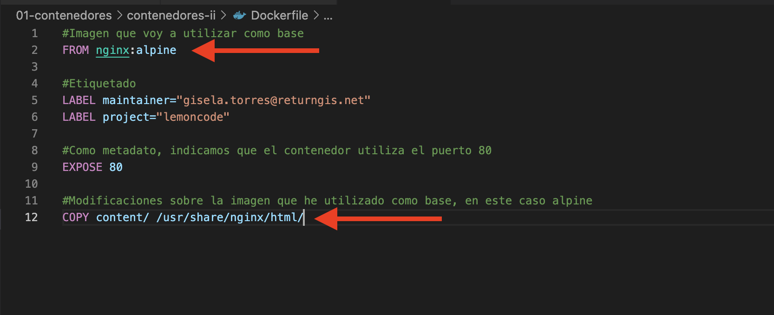
Deberes - Ejercicio 1
Crea una imagen con un servidor web Apache y el mismo contenido que en la carpeta content.
Fíjate en el Dockerfile que cree simple-nginx.
Usa docker build para crear la imagen llamada simple-apache:new
1. Cambiar:
2. Buscar en Docker Hub la imagen de Apache
3. Cambiar los valores para que:
3.1 La imagen base sea este otro servidor
3.2 El contenido se copie donde apache sirve los archivos.

Slide 4
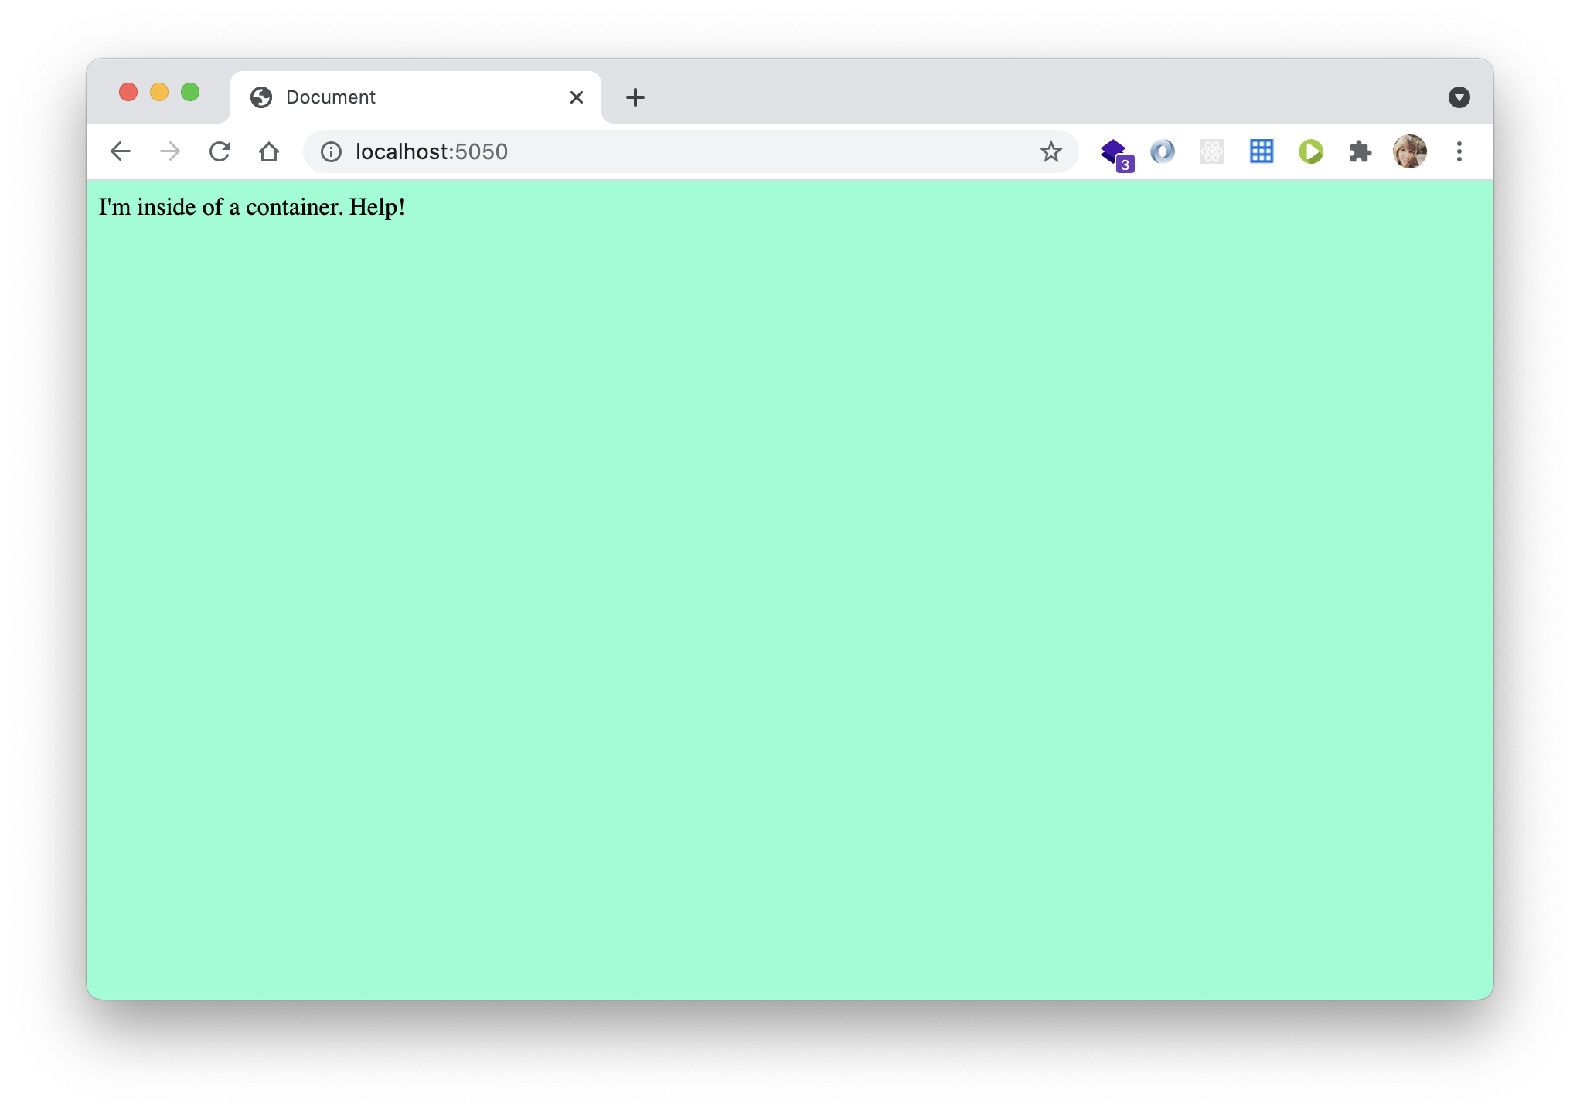
Deberes - Ejercicio 2
Ejecutar tu nueva imagen
El contenedor se debe llamar my_apache
Debes usar el puerto 5050 de tu localhost para poder acceder a él.
Resultado:

Slide 5
Deberes - Ejercicio 3
Averiguar cuántas capas tiene mi nueva imagen

Slide 6

Contenedores III
Contenerización de aplicaciones

Slide 7
¿ Por qué queremos usar Docker?
El objetivo principal es que mis aplicaciones puedan ejecutarse dentro de contenedores.﻿
El proceso de que una aplicación se configure para que se ejecute dentro de un contenedor se conoce como “contenerización” o “dockerización”.

Slide 8
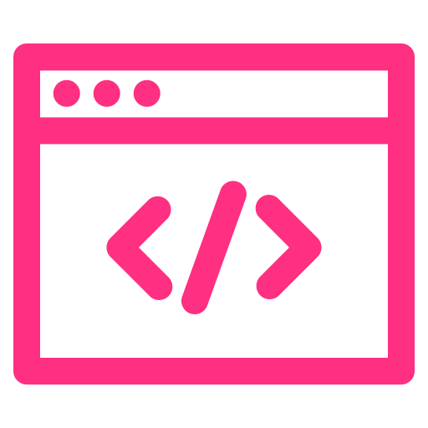
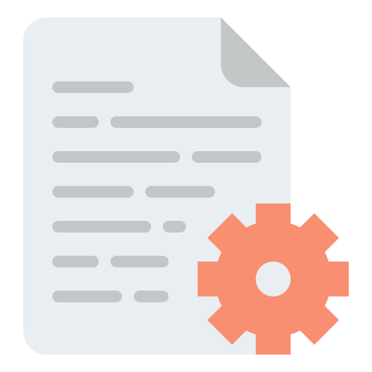
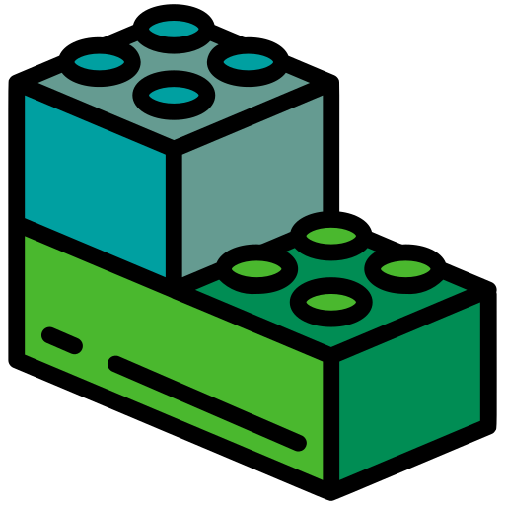

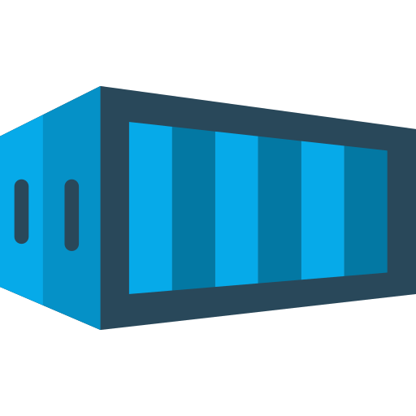
Proceso de contenerización de una app
1
Empieza con el código de tu app y sus dependencias.
2
Se crea un Dockerfile que describa la aplicación, sus dependencias y cómo ejecutarla.
3
Utilizamos el commando docker build junto con el Dockerfile para generar la imagen
4
Se sube la imagen a un registro para que sea accessible desde cualquier sitio.
5
Se crea un contenedor utilizando la imagen que contiene la aplicación

Slide 9


Flujo gráfico contenerización de una app
Container
Registry
docker run
docker pull
docker push
docker build
Mi Aplicación
Dockerfile
Build
Imagen

Slide 10
Dockerfile
Es un archivo que describe tu aplicación y le dice a Docker cómo construir una imagen con ella.﻿
Este suele estar en el directorio raíz de tu aplicación, el cual se conoce como contexto.
Por convención, este comienza con la D mayúscula y se escribe todo junto. ”dockerfile” y “Docker file” no serían nombres que cumplen con dicha convención.
Muchos de los IDEs del mercado a día de hoy te ayudan a generar dicho archivo, los cuales se basan en las tecnologías utilizadas.

Slide 11
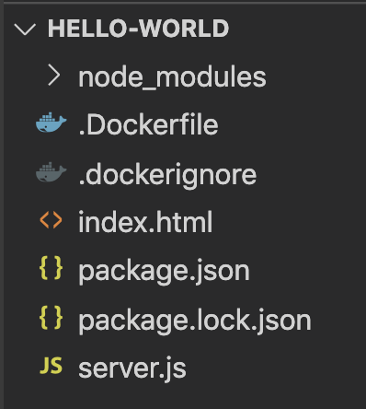

Ejemplo básico Dockerfile
FROM node:16-alpine
WORKDIR /app
COPY ["package.json", "package.lock.json", "./"]
RUN npm install
COPY . /app
EXPOSE 3000
CMD ["node", "server.js"]
FROM: indica qué imagen vamos a utilizar como base de nuestra nueva imagen.
WORKDIR: dentro del contenedor que crea la imagen, es el directorio sobre el cual se están realizando las operaciones.
COPY: nos permite copiar archivos que están en el contexto
RUN: Ejecuta comandos dentro del contenedor que está creando la imagen, npm install instala los paquetes de Node.js
COPY . /app: copia todos los archivos del contexto dentro del directorio /app
EXPOSE: se utiliza para añadir como metadato que esta aplicación utilizará el puerto 3000 para recibir peticiones.
CMD: es el comando que se lanzará cuando un contenedor ejecute una instancia de esta imagen.
Cada linea es una instrucción y, aunque no es case sensitive, se suele escribir en el formato <INSTRUCCIÓN argumento>.
Para añadir comentarios puedes usar el simbolo #.

Slide 12
.dockerignore
node_modules
npm-debug.log
DockerFile*
docker-compose*
.dockerignore
.git
.gitignore
.env
*/bin
*/obj
README.md
LICENSE
.vscode
Este archivo nos permite especificar qué archivos deben obviarse como parte del contexto.
¡Recuerda que el objetivo es que las imágenes sean lo más pequeñas posible!

Slide 13
Capas
Imagen
139MB
CMD [”node”, “server.js”]
Metadato (0B)
EXPOSE 3000
Metadato (0B)
COPY . /app
Capa (85.8kB)
RUN npm install
Capa (26.4MB)
COPY [“package.json” …
Capa (419B)
WORKDIR /app
Metadato (0B)
Base layer
node:1.13-alpine
Capa (5.6MB)
EXPOSE, CMD simplemente añade metadatos a la imagen pero no nuevas capas.

Slide 14
¿ Capa o metadato?
Las instrucciones que crean nuevas capas son RUN, ADD y COPY.
Ejemplos de instrucciones que incluyen metadatos: EXPOSE, WORKDIR, ENV y ENTRYPOINT.﻿
Puedes ver las instrucciones que fueron utilizadas para construir la imagen con el comando:
docker image history <nombre_imagen>
La premisa básica es: si una instrucción añade contenido como archivos, programas o imágenes, esta creará una nueva capa. Si esta añade instrucciones sobre como construir la imagen y ejecutar la aplicación, generará metadatos.

Slide 15
Capas solo de lectura y de escritura
Capa del contenedor
RW
CMD [”node”, “server.js”]
RO
EXPOSE 3000
RO
COPY . /app
RO
RUN npm install
RO
COPY [“package.json” …
RO
WORKDIR /app
RO
Base layer
node:1.13-alpine
RO

Slide 16
Cómo generar imágenes
Una vez que tienes el archivo Dockerfile definido ya puedes generar una imagen a partir de este.
Para ello se utiliza el siguiente comando:
docker build –-tag=hello-world .

Slide 17
Cómo ejecutar la imagen recién generada
Cuando generas imágenes en tu local estas quedan inmediatamente disponibles para su uso
docker run --name hello-container -p 4000:3000 hello-world

Slide 18
Publicar imágenes
Una vez que la imagen ha sido creada, es buena idea almacenarla en un registro para que quede segura y que esté disponible para otros.
Docker Hub es el registro público más común y es la opción por defecto.
Para poder hacer push de una imagen en Docker Hub necesitas hacer login con tu cuenta. ﻿
Antes de poder hacer push de la imagen debes etiquetarla de una forma especial:
docker image tag hello-world yazcunaga/hello-world:latest
docker push yazcunaga/hello-world:latest

Slide 19
Cómo determina Docker dónde hacer push
Registry por defecto
Image Tag
(Docker Hub)
(etiqueta de la imagen)
index.docker.io/yazcunaga/hello-world:latest
index.docker.io/yazcunaga/hello-world:latest
Repositorio
Como aparece si haces un docker image ls

Slide 20




IDE’s ❤️ Docker
La mayoría de los entornos integrados y editores de código incorporan ayudas para que puedas trabajar con Docker.

Slide 21
Buenas prácticas
Para la creación de imágenes

Slide 22
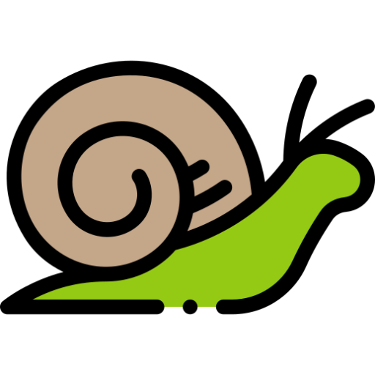


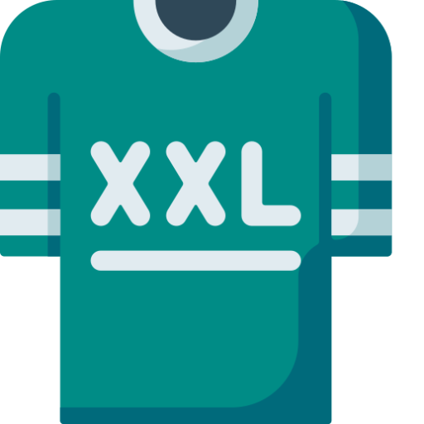
¡Controla el tamaño de tus imágenes!
Cuanto mayor sea una imagen más lento será el proceso de generación de tus aplicaciones, escalado, etc.
Cuantas más cosas tengas instaladas son potencialmente más propensas a tener vulnerabilidades.﻿
El problema es que mantener imágenes pequeñas es un trabajo complicado, pero no imposible ☺
La forma en la que escribes tus Dockerfiles tiene un impacto enorme en el tamaño de tus imágenes:
Cada RUN añade una nueva capa. Se considera buena práctica incluir múltiples comandos como parte de un solo RUN (&&)
También es buena práctica limpiar después de instalar todo lo que se requiere. Por ejemplo, las herramientas que utilizamos para compilar las imágenes no son necesarias en producción ¡No deberían de estar en la imagen final!

Slide 23
Usa --no-install-recommends
Lo normal es que crees imagenes basadas en Linux y que sobre estas instales varios paquetes.
Es recomendable usar la opción no-install-recommends con el comando apt-get install. Esto asegura que solo se instalaran los paquetes principales y no los recomendados o sugeridos.
Recuerda: el objetivo siempre es que las imagenes sean lo más livianas posibles.

Slide 24
Multistage Build
Dockerfile con multiples fases para que la fase final no contenga dependencias innecesarias.
FROM golang:1.7.3 as builder
WORKDIR /go/src/github.com/alexellis/href-counter/
RUN go get -d -v golang.org/x/net/html
COPY app. go .
RUN CGO_ENABLED=0 GOOS=linux go build -a -installsuffix cgo -o app .
FROM alpine:latest
RUN apk --no-cache add ca-certificates
WORKDIR /root/
COPY --from=builder /go/src/github.com/alexellis/href-conter-app .
CMD ["./app"]
600 MB
FROM golang
app
10 MB
FROM alpine
(…)
Go Image
Alpine Image

Slide 25
Aprovecha la cache de compilación
Tan pronto como cualquier instrucción no esté cacheada la caché no se usará para el resto de la compilación, por lo que hará que el proceso sea más lento.
Intenta escribir tus Dockerfiles de manera que coloques las instrucciones que potencialmente invaliden la caché al final del Dockerfile, para poder beneficiarte al máximo de esta.
Se puede forzar que el proceso ignore la cache usando –no-cache=true a docker build.

Slide 26
Aplasta la imagen: Squashing !
Cuando las imágenes comienzan a tener muchas capas es recomendable simplificar las mismas.
Un buen ejemplo podría ser cuando estamos creando una nueva imagen que utilizaremos como base.
Añade –squash a docker build para simplificar la imagen!﻿
Sólo se hace push de las capas únicas
La imagen al completo es única, se hace push de la imagen completa
Run npm installz
Capa única
Squashed image
(no se comparten capas)
COPY ./src
Capa única
Imagen
RUN APK add npm
Imagen
Capa única
Ubuntu
Capa compartida
Base layer

Slide 27

Escaneo de secretos
Existen herramientas en el mercado que escanean nuestras imágenes en busca de contraseñas, API keys, etc.
SecretScanner

Slide 28






Escaneo de vulnerabilidades
También hay herramientas para el escaneo de vulnerabilidades en las imágenes

Slide 29
break;

Slide 30


Slide 31
Resumen
docker image build es el comando que lee el Dockerfile y conteneriza una aplicación.
El contexto de compilación es donde los archivos de tu aplicación están ubicados.
Hay instrucciones que generan capas (FROM, RUN, COPY)
Otras instrucciones solo generan metadatos (EXPOSE, CMD, ENTRYPOINT)
Las imágenes deben ser lo más pequeñas posibles
Usa Dockerfile Multi-stage cuando quieras utilizar herramientas durante el proceso de creación

Slide 32
¡¡ A los teclados !!

Slide 33
Chuleta - Comandos
docker images
Lista las imágenes descargadas en tu máquina local
docker build
Genera una nueva imagen en base a un Dockerfile
docker history
Lista todos los cambios que se han hecho en la construcción de la imagen.
docker image prune
Limpiar las imagenes dangling (intermedias de los multi-stages)

Slide 34
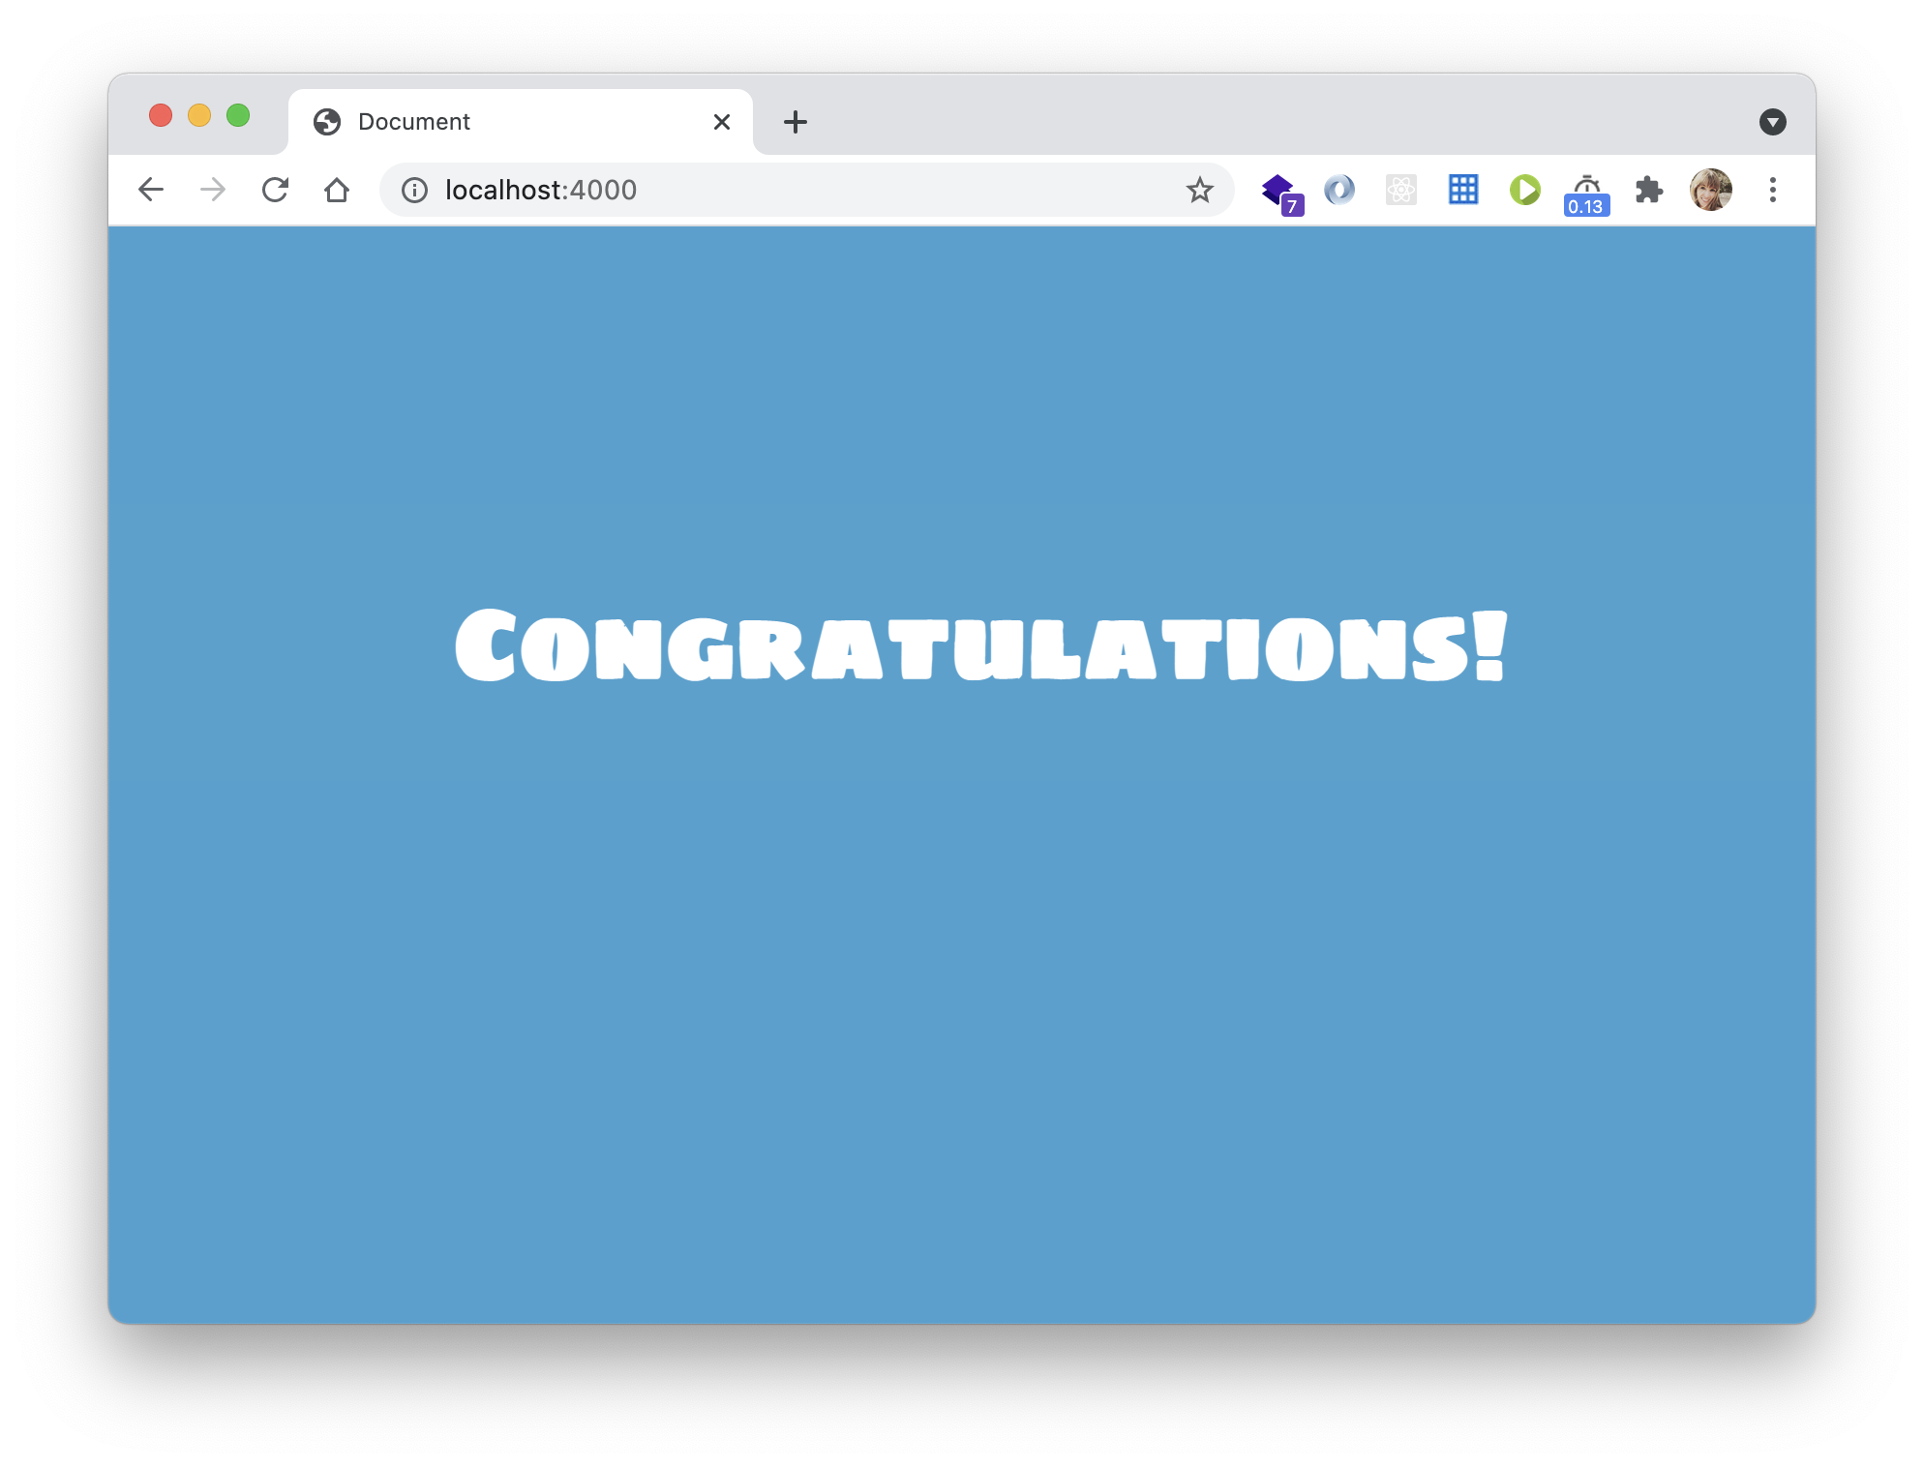
Deberes - Ejercicio 1
Resultado:
Dockeriza la carpeta hello-lemoncoder
Antes de hacerlo ¡pruébala en local!
Genera la imagen con el VS Code
Ejecuta un contenedor con la imagen

Slide 35




¡ Muchas gracias !
@lemoncoders
@basefactorteam
https://github.com/lemoncode

